Slide 1


Développement de jeux Blender & UE5

Slide 2

Le plan
Repasse sur la dernière fois
Introduction à la 3D et Blender
Animation du modèle pour UE5
Importation et paramétrage
Texturing et introduction aux matériaux
Design de l’environnement

Slide 3
Commençons !
On reprend l’exemple de la dernière fois : le jeu de course !
Mais d’abord, un peu de théorie emmerdante
En attendant, la solution de la dernière fois : https://1drv.ms/u/s!AsMC2IAS3C56i8cQcB_phsLqZ9NSXg?e=IjxTxd

Slide 4
C’est quoi, la 3D, dans un jeu ?
Une dimension de plus que la 2D (étonnamment)
Attention, des maths arrivent…
On se place dans le repère orthonormé XYZ, et dans la plupart des apps 3D ce sont :
X pour la largeur
Y pour la profondeur
Z pour la hauteur
Et dans ce repère, un joyeux bordel de polygones, et il s’agit bien souvent de triangles

Slide 5
L’unité de base : le triangle
Le triangle : la forme la plus simple à rendre pour un GPU
3 catégories d’éléments liés entre eux pour former un triangle
Points (Vertices), 3 par triangles (évidemment), positionnés selon les axes X, Y et Z
Arêtes (Edges), lien entre 2 points
Faces, regroupement de 3 points et 3 arêtes, orientée par un vecteur normal, à ne pas confondre avec le triangle en lui-même
Un triangle est la réunion de ces 3 éléments, et n’existe pas sans l’un d’eux, on peut très bien avoir une boucle d’arête sans face dedans

Slide 6
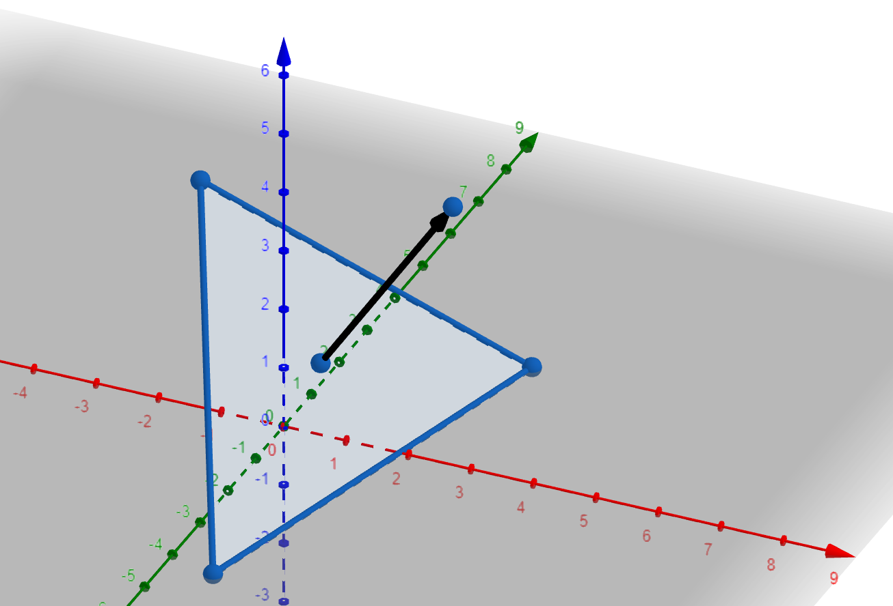
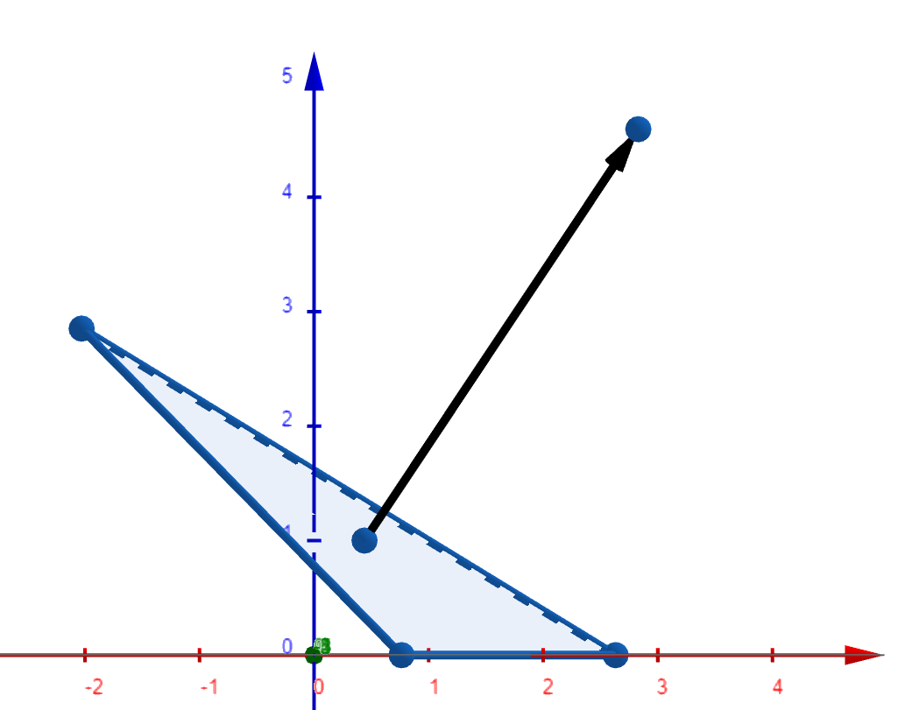
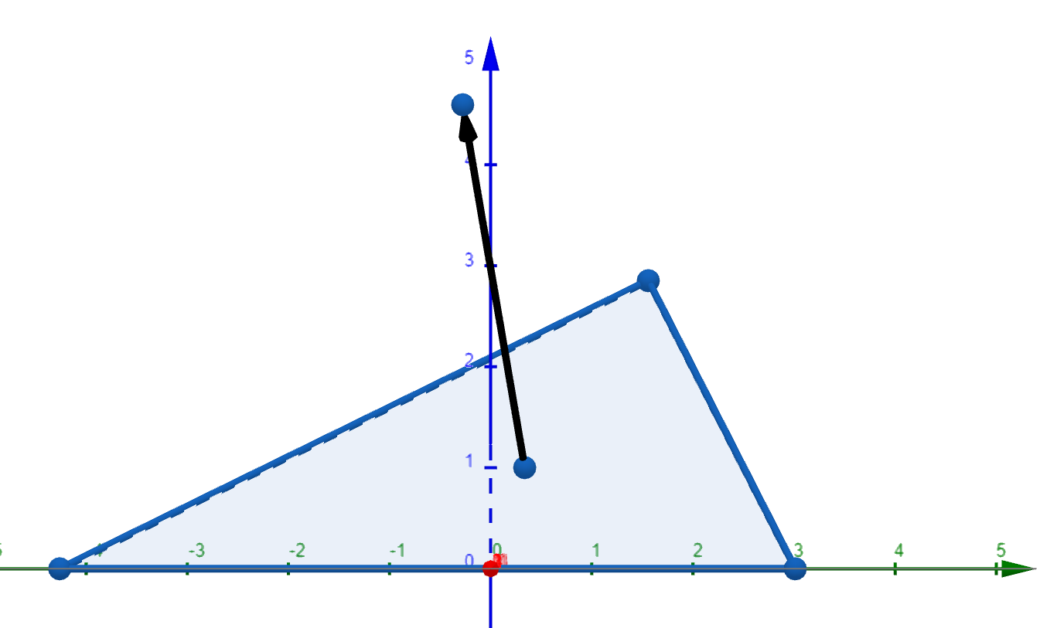
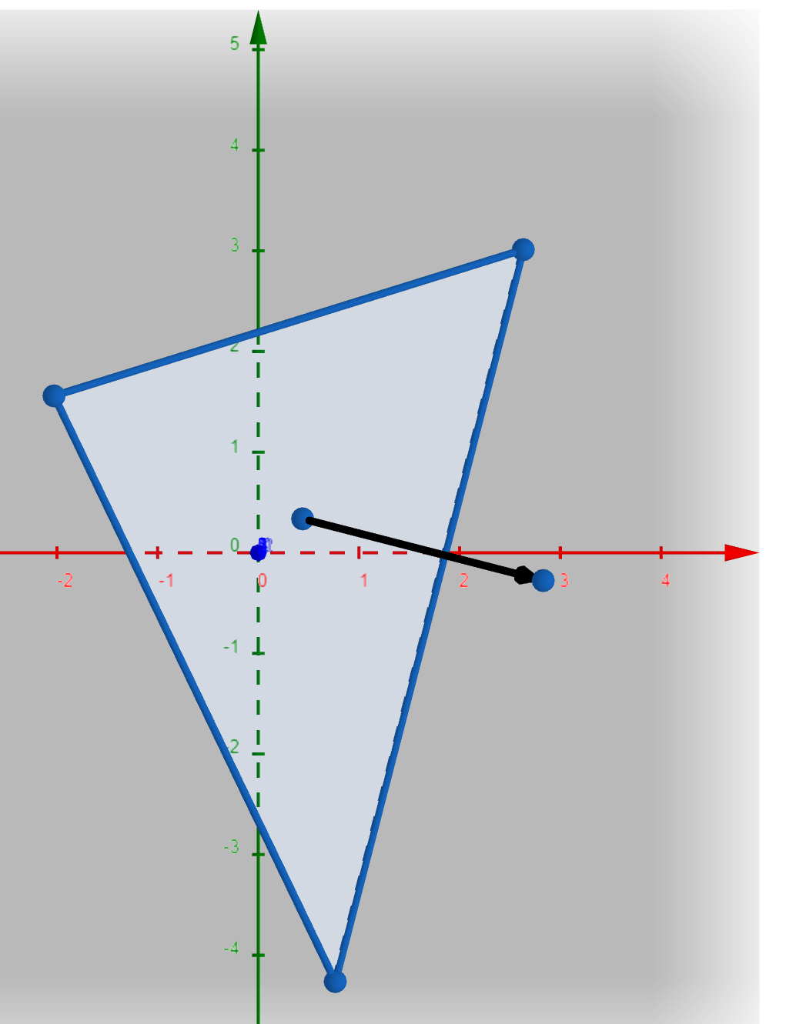
Un triangle dans son habitat naturel
Z
Comme on a dit :
3 points
3 arêtes qui les relient
1 face orientée par une normale
Y
X
Z
Z
Y
X
X
Y

Slide 7
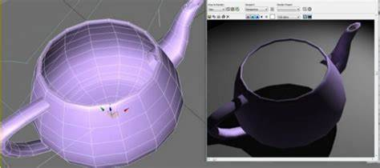
L’importance de la normale : Le Back-face culling
L’orientation des faces des triangles est un important moyen d’optimisation pour un GPU, puisque l’on élimine ainsi les faces arrières lors du rendu
Les faces n’ont qu’un seul côté visible (donc texturé) et la normale définit lequel
Si la normale « vient » vers la caméra, la face est rendue, mais si elle s’en éloigne, la face est invisible et on économise des ressources
Cela permet de ne pas se fatiguer à rendre les faces que la caméra n’est pas censée voir sous un certain angle

Slide 8
Autres optimisations de rendu
D’autres techniques pour ne pas rendre toute la scène pour rien
Clipping : on ne rend que ce qui rentre dans l’écran
Z-Buffer, Coverage Buffer, Ray tracing, … : on ne rend que ce qui ne se trouve pas derrière autre chose
Et d’autres, mais vous comprenez l’idée, on n’affiche que le visible
Ces techniques sont réalisées directement par les GPU ou les moteurs 3D

Slide 9
Le modèle 3d, un gros tas de triangles
Un modèle 3D n’est ni plus ni moins qu’un ensemble de triangles, formant un maillage
Un triangle est « lié » à un autre s’il partagent 2 de leurs points, c’est-à-dire une arête
Attention ! On peut créer 2 points différents aux mêmes coordonnées, donc on fait gaffe si on veut pas un modèle plein de trous !
Cette liaison permet, au rendu avec le passage des Shaders, d’avoir l’impression d’un maillage uniforme, sans arête saillante au milieu
Bien sûr, si y’a un trou (si on s’est gourré avec ses points par exemple), ça se voit BEAUCOUP, même si ça a l’air « bien collé »

Slide 10
Comment faire un modèle ?
On ne part jamais de rien, toujours d’une forme 3D primitive (cube, sphère, cylindre, cône, …)
Inutile de se faire chier à créer les points ou arêtes uns par uns, c’est une torture
Par contre, ces sous-éléments permettent de modifier finement un pour plusieurs triangles une fois le maillage fait
Le but : partir d’une forme simple, que l’on va déformer et/ou découper, puis subdiviser, pour ajouter du détail de manière itérative, jusqu’à avoir notre modèle final

Slide 11
Deux techniques
Modélisation « classique »
Sculpture
On modifie le maillage en déplaçant directement des groupes de points et d’arêtes
On découpe les triangles, créant ainsi un maillage plus précis
Très adapté pour des formes régulières, souvent rectilignes, sans trop de courbes, donc pour des objets « durs » (ou hard surface), comme des véhicules, des bâtiments, des robots… bref, tout ce qui est artificiel
On modifie le maillage à l’aide de pinceaux de sculpture, on n’affecte pas directement les points ou arêtes
Très adapté pour des formes organiques ou qui s’en inspirent : animaux, être humains, végétaux ou tout autre bestiole, mais aussi objets inanimés y ressemblant
Modification assez naturelle du modèle, clairement inspirée de la sculpture à l’argile

Slide 12
Logiciels de modélisation
Des standards de l’industrie, parfois spécialisés dans une technique
3DS Max, Maya, Cinema4D, ZBrush, ...
Le problème : ça coûte entre un bras et un rein (sauf si vous les cr****** 🏴‍☠️)
On va utiliser une alternative gratuite, open-source, qui sait tout faire plutôt bien : Blender
Modélisation, sculpture, animation, texturing, moteur de rendu et même moteur de jeu (pourri mais ça a le mérite d’être là)
L’ergonomie est par contre légendairement pourrie (comme tout logiciel libre et open-source qui se respecte) avec une logique parfois fondamentalement bizarre, même si depuis la V2.8 c’est mieux

Slide 13
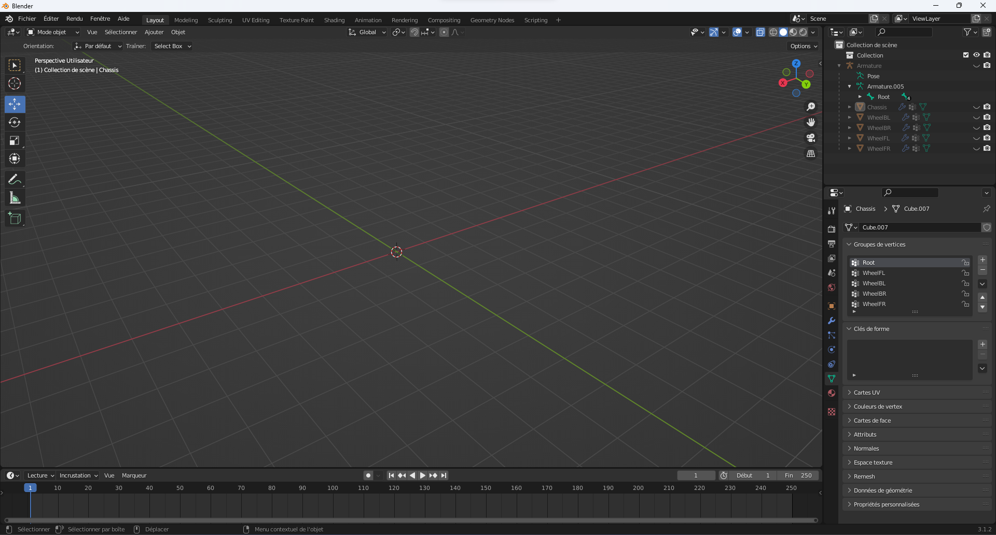
Premiers Pas
1
2
Interface par défaut
Barre des menus
Barre des espaces de travail
Vue de la scène
Outils principaux
Timeline
Outliner
Propriétés
6
4
3
7
5
Notes:
Barre des menus : classique des apps PC
Outils principaux : Raccourcis vers les modes d’édition et modes de lancement, ajout d’éléments, accès au Level Blueprint, paramètres du Level, paramètres du projet…
Modes d’édition = Sélection simple (par défaut), Landscape (édition de terrain), Foliage (création de forêts), Modelling (modélisation 3D), …
Viewport = Vue du Level
Content Browser = Explorateur de fichiers, où sont tous les assets et classes du projet, c’est là aussi que l’on peut créer de nouveaux éléments
Barre de statut = Accès aux logs, à la console, permet aussi de contrôler le système de contrôle de version du code (Git/SVN/Perforce)
Outliner = Hiérarchie des objets du Level, on peut y regrouper les objets dans des dossiers, un double-clic sur l’un de ces objets permet de faire un zoom dessus dans le Viewport
Détails = Paramétrage de l’objet actuellement sélectionné, expose une multitude d’options selon le type d’objet

Slide 14
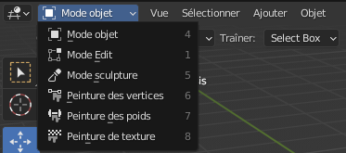
Modes d’édition
Mode Objet
Sélection, déplacement, rotation, mise à l’échelle
Mode Edit
Modification sur un sous-niveau : point, arête, face
Mode Sculpture
Modes de peinture
Vertex (points)
Poids
Texture
D’autres modes sont aussi disponibles selon l’objet sélectionné (Mode Pose, …)
1
2
3
4

Slide 15
Se Déplacer dans la scène et autres contrôles
Blender a le bon goût de rappeler les contrôles en bas de l’écran
Sans autre touche
Clic gauche : sélection simple (clic) ou par lasso (cliquer-glisser)
Clic molette : utiliser l’outil actuellement choisi
Clic droit : menu contextuel de l’objet
Maj + Clic gauche : ajouter à la sélection (simple ou par lasso)
Ctrl + Clic gauche : retirer de la sélection (simple ou par lasso)
Alt (Ces commandes sont aussi disponibles depuis l’UI de la vue, en haut à droite)
Clic gauche : Orbite de la caméra
Clic molette : Panoramique
Clic droit : Zoom (la molette seule le fait aussi)

Slide 16
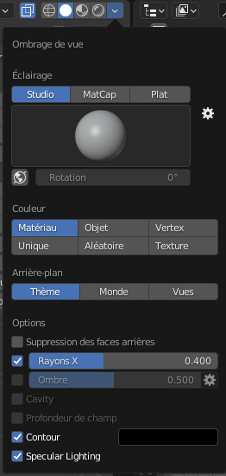
Modes de visualisation
12345
Fil de fer
Solide avec ombres
Solide avec ombres et textures
Solide rendu (le plus lent)
Options supplémentaires

Slide 17
Notre premier modèle
Quand vous ouvrez Blender, vous trouvez dans la scène au démarrage quelques objets, que l’on peut supprimer
Un cube, une lumière et une caméra de rendu
Petite spécificité pour UE5 : vu que le moteur 3D d’UE5 est basé sur les cm et celui de Blender sur les m, il va falloir convertir les unités
Dans le panneau Propriétés de Blender, aller dans l’onglet Propriétés de la scène et mettre 0,01 dans Echelle d’unité
Pour améliorer l’affichage, ouvrez la barre latérale de la Vue (petite flèche en haut à droite), dans l’onglet Vue, mettez 100m ou plus dans Clipping : Fin, sinon la caméra peut ne pas rendre tout votre modèle

Slide 18
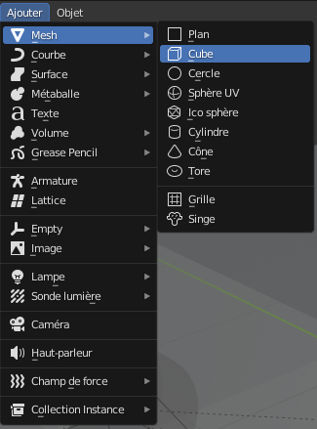
Ajouter de la géométrie
Pour ajouter des objets, en mode Objet, allez dans le menu Ajouter et faites votre choix
Vous pouvez ensuite les déplacer, ou passer en mode Edit ou Sculpture
En mode Edit, le sous-objet (point, arête ou face) que vous sélectionnez dispose des mêmes contrôles qu’en mode Objet, mais aussi d’autres outils d’extrusion et de découpe
En mode Sculpture, utilisez les pinceaux pour modifier les maillages

Slide 19
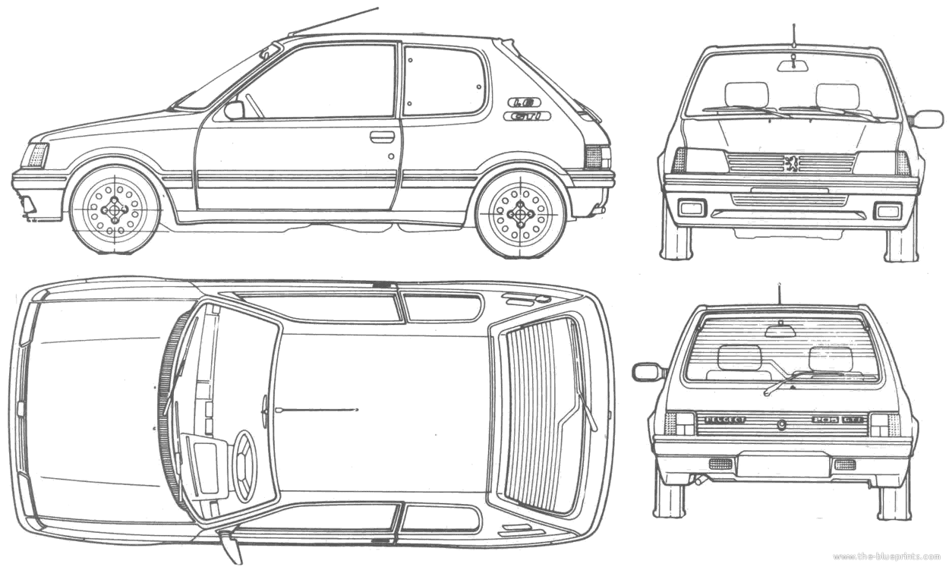
L’importance des images de référence
À moins d’avoir une idée extrêmement claire de ce que vous voulez et une certaine capacité à visualiser ce que vous faites, il vous faudra des références
Projections sur un plan du modèle final
2 plans peuvent suffire, mais s’il y en a plus, vous serez plus précis

Slide 20
Ajout des références dans la scène
L’intérêt des références est de les avoir constamment sous les yeux, et si elle peuvent être un guide pour la modélisation, c’est encore mieux
Blender propose à cet effet l’objet Reference (Ajouter/Image), choisissez l’image et elle apparaît dans la scène
Repositionnez-la bien en utilisant la section Transformation du panneau Propriétés
Pour voir votre référence derrière vos objets, activez les Rayons X (opacité de la géométrie) dans les options de visualisation

Slide 21
Au boulot !
Modélisez, sculptez et formez votre voiture !
Vous pouvez tout à fait combiner les deux techniques
Faites en sorte que l’avant de votre voiture pointe dans le même sens que l’axe X positif
Pour faciliter les choses pour la suite, je rappelle qu’un voiture est un véhicule terrestre à 4 roues
Sont donc acceptés tous trucs avec 4 roues et une caisse au milieu, dont la forme peut varier, de la patate à la super car
Séparez bien les modèles des roues du reste du châssis
Soyez imaginatifs !

Slide 22
La suite !
Maintenant qu’on un modèle de voiture (ou de ce qui s’en rapproche plus ou moins), on peut passer à la suite :
Animation
Export vers UE5 et tests
Texturing

Slide 23
Un peu d’animation
L’animation d’un modèle 3D, c’est la déformation de son maillage selon le temps
Pour réaliser cette déformation, 2 techniques principales
Morph target : on donne directement à chaque point du maillage une nouvelle position selon le temps (ou selon un pourcentage entre deux morphs, dans le cas d’un blending), assez lourd à faire et pas flexible du tout, très utilisé il fut un temps pour les animations des visages
Skeletal animation : on s’inspire du vivant en créant un squelette (Rig) que l’on va ensuite « attacher » au maillage, qui devient donc la « peau » du modèle (Skin), chaque os affectant les points du maillage selon un certain poids (ou force d’influence)
Pour notre voiture (mais aussi pour tout le reste), on utilise donc des squelettes (Armature dans Blender)

Slide 24
Animation par squelette
Le squelette peut se voir comme un arbre orienté parcourant le modèle, disposant d’une seule racine (Root du modèle)
Cette racine doit être placée à l’origine dans Blender et sert principalement pour le déplacement du modèle une fois dans un moteur de jeu
Dans le cas d’un humain par exemple, elle se trouve sur le sol, à ses pieds, le premier nœud vraiment utile étant au niveau du bassin, d’où part les jambes et la colonne vertébrale, puis les bras et la tête
Dans le cas d’une voiture, elle se trouve au niveau du sol aussi, on peut alors placer le premier nœud d’importance au centre de la caisse, d’où partent alors des os pour rejoindre les roues

Slide 25
Les OS
Un os est principalement un point de pivot sur lequel est attaché un groupe de points
Tout mouvement appliqué à l’os est répercuté sur les points relativement à ce point de pivot
Dans les applications 3D, un os est souvent représenté comme un pyramide avec à sa base le point de pivot (la « tête » de l’os dans Blender) et au sommet un point de pivot pour les os enfants (utilisé ou non, appelé la « queue » de l’os dans Blender)
La « queue » ne sert qu’à positionner les os enfants et à représenter assez fidèlement le squelette s’il était réel
Dans le cas de notre voiture, on peut très bien s’en passer (on peut casser cette hiérarchie visuelle) et c’est d’ailleurs ce que l’on va faire, car le point de pivot de l’os (la « tête » donc) doit absolument être aligné avec les axes de Blender (+X vers +X, +Y vers +Y, …) pour que l’animation fonctionne bien dans UE5

Slide 26
La cinématique (ou mouvement) du squelette
2 types de cinématiques
La cinématique « en avant » (ou FK)
Chaque os suit le mouvement de ses ancêtres
Par exemple, si on rotate l’os du bras d’un humain, les os de sa main suivent, sinon on aurait un démembrement en règle
C’est elle que l’on anime directement
La cinématique inverse (ou IK)
En ajoutant des contraintes entre certains os du squelette, on peut ajouter du réalisme au mouvement en influant celui d’un os parent par celui d’un os enfant
Concrètement, pour un humain qui marche, la cinématique inverse permet d’éviter que le pied ne traverse le sol lors d’une montée, on constate plutôt que la position suit la pente, ainsi le pied (os enfant) affecte le mouvement de la jambe entière (os parents)

Slide 27
D’abord, le rigging
On a notre modèle inanimé, il est temps de lui donner vie !
On commence par construire le squelette qui va le déformer
Pour créer une Armature, en mode Objet, Ajouter/Armature, vous avez alors le premier os qui sert de racine
Pour ajouter des os, sélectionnez l’armature, passez en mode Edit et utilisez l’outil Extruder
Vous pouvez maintenir Ctrl après avoir commencé à cliquer-glisser pour utiliser le snapping sur la grille et avoir des os déjà alignés
Le mode Edit vous permet aussi de repositionner les os comme vous le voulez
Si vous pensez que votre modification part en couille, vous pouvez cliquer droit pendant le mouvement pour l’annuler directement (ou alors faites Ctrl+Z après)

Slide 28
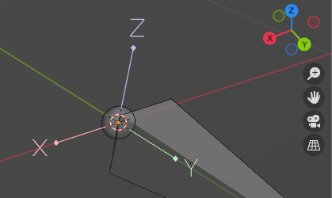
D’abord, le rigging
Bien rotater les os pour que les axes du point de pivot soient alignés avec ceux de la scène
La racine par exemple est crée pointant vers le haut
En mode Edit, faire en sorte que l’os soit couché le long de l’axe Y
Pour voir les axes des pivots, aller dans l’onglet Armature, section Affichage vue 3D et cocher Axes

Slide 29
Le squelette de notre voiture
5 os suffiront pour notre voiture
Un pour la racine
4 pour les roues
Pour gérer l’alignement des axes des pivots, on va « détacher » les os des roues de la racine, ça n’affecte en rien la hiérarchie logique, juste l’affichage et le pivot
Pour démembrer notre squelette, sélectionner un os, puis clic droit et choisir Parent/Effacer → Déconnecter os
Dernier détail : une fois le squelette fini, Tab puis chercher Appliquer/Rotation & échelle pour convertir les éventuelles rotations et mises à l’échelle en positions pour les os
Les os des roues doivent être bien au centre des roues, sinon ça va trembler une fois en jeu

Slide 30
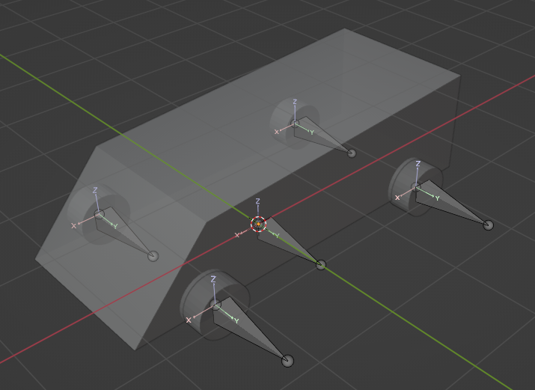
Le squelette final

Slide 31
le skinning
Le skinning, c’est l’accrochage du maillage sur le squelette
On va d’abord faire en sorte que l’armature soit le parent du modèle
En mode Objet, sélectionner le ou les modèles, puis seulement après l’armature (très important)
Dans le menu contextuel (clic droit), choisir Parent/Déformer par armature → Avec groupes vides
Le ou les modèles sont maintenant enfants de l’armature et des groupes de vertices (onglet Object Data Properties dans les Propriétés) associés à chaque os ont été créés
Ces groupes vont nous permettre de dire quels point seront affectés par l’os et dans quelle proportion

Slide 32
Le skinning
On va maintenant associer notre géométrie à ces groupes de vertices, le processus est simple mais très chiant à la longue
D’abord, on sélectionne l’objet à associer, en mode Objet
On passe alors en mode Edit et on s’assure de sélectionner tous les points
On va ensuite dans les Propriétés, onglet Objet Data Properties, puis on sélectionne le groupe de vertices auquel on veut associer la géométrie sélectionnée
Choisir le poids (proportion de déformation par l’os, dans notre cas 1) et cliquer sur Assigner
Répéter tout ça pour chaque objet (vous devriez en avoir 5 minimum, 4 roues plus au moins un pour la caisse) et votre voiture devrait être fin prête ! Vous pouvez vérifier que votre skinning fonctionne bien en passant en mode Pose sur l’armature et en faisant bouger les os

Slide 33
Un petit piège qui peut survenir
Si vous constatez que l’os racine n’affecte pas les os des roues, il y a un problème
Pour le résoudre, en mode Edit, sélectionner les os des roues, puis seulement après l’os racine
Puis clic droit et choisir Parent/Créer/Conserver décalage
Vous devriez voir dans l’Outliner que les os des roues sont bien désormais enfants de la racine, et en repassant en mode Pose, vous verrez aussi que le mouvement de la racine influe sur celui des autres os

Slide 34
La suite !
Maintenant que l’on a une voiture animée, on va pouvoir la tester dans UE5, puis faire et ajouter les textures

Slide 35
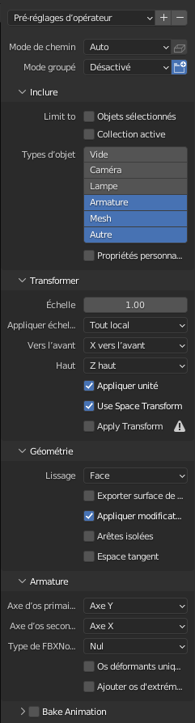
Export FBX
Le format FBX est un standard de l’industrie, et peut conserver votre géométrie, son squelette, son skinning, des animations, des textures et encore tout un bordel
Pour l’export (Fichier/Exporter/FBX), quelques paramètres à régler sur le côté droit de la fenêtre
Dans Inclure, ne sélectionner que Armature, Mesh et Autre dans les Types d’objet(utiliser Maj pour la sélection multiple)
Dans Transformer, choisir X vers l’avant dans Vers l’avant et Z haut pour Haut
Dans Géométrie, choisir Face pour Lissage
Dans Armature, décocher Ajouter os d’extrémité
Décocher Bake Animation
Donner-lui un petit nom et c’est parti !

Slide 36
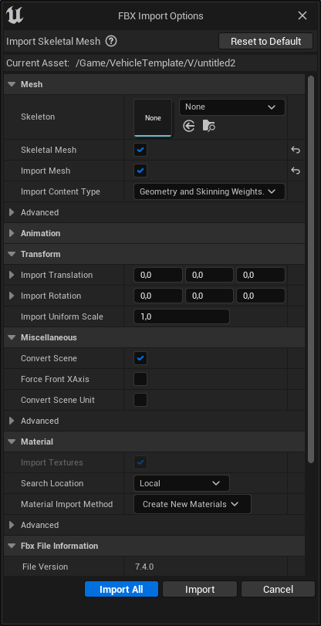
Import dans Unreal Engine
Ouvrir votre projet (ça va de soi)
Ouvrir le Content Drawer et cliquer sur Import
Choisir votre fichier FBX
Une nouvelle fenêtre d’import s’ouvre
S’assurer que Skeletal Mesh, Import Mesh soient cochés et que Import Content Type soit Geometry and Skinning Weights
Cliquer sur Import ou Import All
Trois objets sont créés dans le Content Drawer, le Mesh, son squelette et son Physical Asset

Slide 37
Le Physical Asset
Le Physical Asset permet de déterminer la physique de notre voiture (collisions, poids, inertie, …)
Il se compose de différents volumes de forme simple appelés Bodies, chacun rattachés à un os
Le but ici : Concevoir un Physical Asset adapté à notre voiture

Slide 38
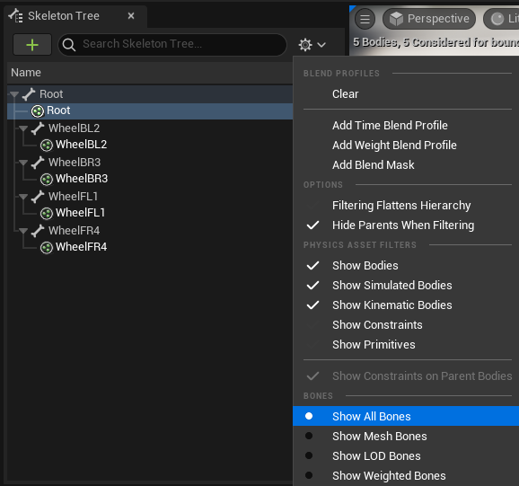
Modifier le Physical Asset
En ouvrant le Physical Asset créé automatiquement par UE5 lors de l’importation, vous verrez qu’il y a déjà des Bodies, mais mal proportionnés ou mal placés
On va corriger tout ça en supprimant tous les Bodies et en en recréant quelques uns
Dans le panneau Skeleton Tree, ouvrir les paramètres (le petit engrenage) et cocher Show All Bones pour afficher les os
Sélectionner dans le panneau tous les Bodies (icône de cercle avec 3 points) et les supprimer
Puis générer de nouveaux Bodies avec le panneau Tools

Slide 39
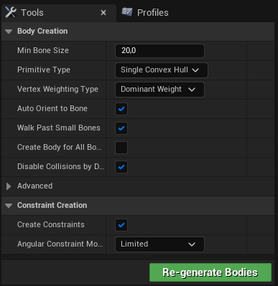
Les Bodies
Le panneau Tools permet de créer de nouveaux Bodies pour les os sélectionnés
Pour les roues, sélectionner les os, choisir Sphere dans Primitive Type et cliquer sur Regenerate Bodies
Pour le châssis, sélectionner la racine, choisir le Primitive Type le plus adapté à la forme de votre voiture et cliquer sur Regenerate Bodies
Vous pouvez modifier les Bodies créés comme vous le voulez ensuite pour mieux coller à la forme du modèle

Slide 40
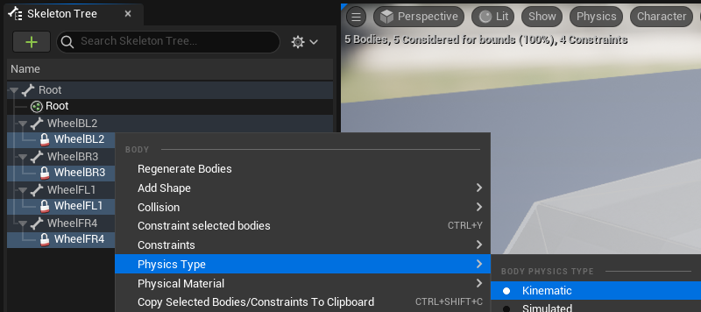
Un dernier détail pour les roues
Les roues ont un besoin particulier au niveau du type de physique à leur appliquer
Sélectionner tous les Bodies que vous avez créé pour les roues et mettre leur Physics Type à Kinematic
Il est possible de régler ce paramètre depuis le menu contextuel du Skeleton Tree ou depuis le panneau Détails

Slide 41
Remplacement du modèle de base par notre propre modèle
On a maintenant remplacer le modèle utilisé dans l’un des Pawns (Joueur ou IA) pour y mettre notre magnifique voiture à la place
Quelques détails à changer
Créez un nouveau Animation Blueprint utilisant le squelette de notre modèle, héritant de Vehicle Animation Instance, et dans lequel on recopie ce qui a été fait dans les autres AnimBP
Dans le Pawn que vous voulez, sélectionnez le Mesh Component et mettre dans Anim Class l’AnimBP que vous venez de créer, et dans Skeletal Mesh le modèle de votre voiture
Enfin, sélectionner le Vehicle Movement Component et changer les Bone Name des Wheel Setups pour les adapter à votre squelette

Slide 42
Ô joie, elle apparaît !
Votre voiture devrait désormais être utilisée en jeu
Les petits remplacements que l’on vient de faire permettent d’utiliser rapidement nos nouveaux éléments, mais c’est loin d’être parfait, c’est juste jouable
Il est préférable de créer aussi les autres classes annexes (configs de roues ou courbe de couple dédiées par exemple) et de modifier toute la configuration du moteur, de la transmission, … pour donner un comportement taillé sur mesure à notre voiture

Slide 43
La suite !
Notre voiture est désormais dans notre jeu, mais sans aucun matériau appliqué dessus
On va pas se mentir, c’est un peu moche
Il est temps de combler cette grave lacune en dessinant des textures, que l’on va ensuite importer dans le moteur

Slide 44
Les coordonnées UV
Pour appliquer des textures sur le maillage, on a besoin de savoir quelque part selon quelles coordonnées le faire
Bien évidemment, on ne va pas faire une texture par polygone
On va plutôt déplier (littéralement, comme pour le patron d’un cube) la géométrie en la découpant le long de certaines arêtes (UV Seams, littéralement les « coutures UV »), pour projeter tous les polygones sur un plan, de préférence carré et de taille 2^{n}
Les coordonnées sur ce plan sont appelées U et V

Slide 45
L’édition des UV dans Blender
Blender propose tout un tas d’outils pour mapper les coordonnées UV sur le maillage, notamment l’espace de travail UV Editing, qui ouvre l’éditeur d’UVs et affiche le modèle à côté
Blender permet de déplier la géométrie sans avoir à faire de Seams manuellement, là aussi grâce à des presets, mais on peut en ajouter si notre géométrie est très complexe

Slide 46
L’unwrapping du maillage
Pour déplier le maillage, quelques étapes simples
Passer dans l’interface UV Editing (ou ajouter un nouveau panneau et choisir UV Editor)
Passer en mode Edit dans la Vue 3D et sélectionner les faces du maillage à déplier (faire attention à bien faire tourner la vue pour sélectionner aussi les faces arrières)
En haut de la Vue 3D, ouvrez le menu UV et choisissez une méthode de dépliage, vous obtiendrez directement les UVs dans l’éditeur UV
Une bonne méthode est la projection intelligente, mais vous pouvez aussi essayer les projections plus simples
Le but, c’est d’avoir le dépliage le plus facile à texturer

Slide 47
Ajout de Seams
Les presets ont leurs limites et font parfois n’importe quoi !
On va donc découper nous-mêmes notre maillage en marquant certaines arêtes comme étant des Seams
Il faut penser les UVs comme si l’on faisait de la couture, le but du jeu, c’est de mettre les Seams (coutures) dans les endroits les moins visibles de la géométrie
En effet, c’est le long de ces coutures que la jonction entre deux parties de texture se fait (et si c’est mal fait, ça se voit, une jolie grosse ligne ou un joli gros décalage)
Pour les définir, sélectionner les arêtes à marquer comme Seam et aller dans le menu UV/Marquer couture UV (ou Effacer couture UV pour les enlever)
Vous pouvez alors aller dans UV/Déplier pour appliquer le nouveau dépliage
Les Seams sont les arêtes rouges dans la Vue 3D, facilement repérables

Slide 48
Déplions tout !
Découpons et déplions le maillage de tous les modèles de la scène !
Chaque forme peut avoir sa propre texture, donc son dépliage
Une fois la géométrie est dépliée, on peut modifier les UVs dans l’éditeur
Déplacez les points ou les arêtes, pour occuper le plus de place possible et ainsi avoir la possibilité de faire une texture plus précise

Slide 49
Faites parler votre âme d’artiste !
Maintenant qu’on a nos UVs, on peut dessiner !
Pour dessiner une texture, passer dans l’espace de travail Texture Paint, l’éditeur de textures et la Vue 3D sont alors affichés
En haut de l’éditeur de textures, créez une nouvelle texture avec Image/Nouveau
Vous pouvez alors faire un joli dessin
Si vous voulez le faire dans d’autres logiciels, vous pouvez en créant d’abord la texture dans Blender et en l’enregistrant, ou en paramétrant Blender pour le lier avec votre app de dessin favorite
Pour garder les traces des UVs pour vous guider, passez en mode Objet dans la Vue 3D pour sélectionner le modèle, puis passer en mode Edit et tout sélectionner, les traces sont alors affichées
N’oubliez pas d’enregistrer (Image/Enregistrer) !

Slide 50
Les matériaux
Avant de repasser à UE5, il faut « diviser » notre modèle en plusieurs parties, avec des matériaux
Cela permet à UE5 de voir que les textures doivent être appliquées sur des parties précises du modèle
Si cette séparation n’est pas faite, UE5 ne nous laissera ajouter qu’une seule texture pour tout le modèle, et c’est pas ce que l’on veut !

Slide 51

Ajout des matériaux
Tout se passe dans les Propriétés de l’objet sélectionné, à l’onglet Propriétés de matériaux
Pour tout élément du modèle (par exemple pour toute roue et la caisse) :
Ajouter un matériau en cliquant sur Nouveau
Dans la liste de champs qui apparaît (section Surface), cliquer sur la pastille jaune de Couleur de base, et sélectionner Texture image
Juste en dessous, sélectionnez votre texture avec le menu déroulant, juste à gauche du bouton Nouveau

Slide 52
Réimport du modèle texturé dans UE5
Retour dans UE5 ! Mais avant, sauvegardez bien votre modèle depuis Blender (faites gaffe, il n’aime pas écraser les fichiers)
Pour réimporter quelque chose dans UE5, cliquez droit dessus dans le Content Drawer et choisissez Reimport
Dans notre cas, une fenêtre demandant de remapper les matériaux apparaît
Si vous voyez 5 matériaux dans le modèle réimporté, c’est que c’est bon !
Importez maintenant les textures dans UE5

Slide 53
Maintenant, les matériaux dans UE5
Ouvrez votre Skeletal Mesh depuis le Content Drawer et regarder à gauche le panneau Asset Details
La première section affiche les Material Slots, d’où l’on peut voir nos 5 emplacements de matériaux, c’est là que l’on va ajouter les nôtres une fois créés
On va seulement créer deux matériaux, un pour la caisse et un pour les roues
Créer 2 Materials dans le Content Drawer et leur donner un nom assez évocateur pour ne pas se mélanger les pinceaux
Les ajouter dans les Slots du Mesh (pour savoir quel slot correspond à quelle partie du Mesh, utilisez les cases à cocher Isolate et Highlight), votre voiture devrait devenir complètement noire

Slide 54
Un matériau, c’est quoi ?
Une texture ne reste qu’un image plate sans aucun effet
Pour ajouter plus de réalisme ou simplement l’adapter à l’objet sur lequel elle est appliquée, on l’encapsule dans un matériau
Un matériau ajoute des effets de diffusion de couleurs, de rugosité, de brillance, … voire de relief
Il est en plus paramétrable et modifiable à la volée, et peut combiner plusieurs textures pour produire des effets graphiques avancés
Dans notre cas, on va rester simple en utilisant uniquement des constances en plus de nos textures

Slide 55
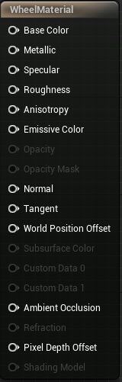
Tiens, encore des graphes
Tous les graphes de matériaux se terminent sur cette node, qui calcule le rendu final
Base Color : Couleur de base du matériau (c’est là qu’on met nos textures)
Metallic : Gère à quel point le matériaux doit avoir un aspect métallique
Specular : Contrôle la couleur diffusée lorsque de la lumière atteint le matériau
Roughness : Rugosité du matériau
Emissive Color : Couleur émissive, pour donner un effet de source de lumière
Opacity : Opacité du matériau
Normal : Normal map du matériau, utilisée pour donner un effet de relief
D’autres paramètres plus annexes

Slide 56
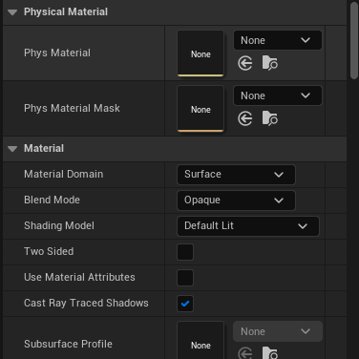
Détails du matériau
Chaque matériau s’applique sur
Un domaine : l’endroit où on peut utiliser le matériau
Un mode de blending : opaque, transparent, additif, …
Un modèle de nuanceur : comment les shaders affectent le rendu du matériau

Slide 57
Ajoutons nos textures
Tirer un fil depuis Base Color et chercher la node TextureSample
Dans le panneau Détails de cette node, ajouter la texture dans Material Expression Texture Base/Texture
Dans la barre d’outils, cliquer sur Apply pour recalculer les shaders et apercevoir le résultat sur le Mesh
Vous pouvez ajouter aussi des effets en ajoutant des nodes Constant et en les reliant aux effets voulus
Vous pouvez aussi, pour aller plus loin, créer d’autres textures spécifiquement pour ces effets

Slide 58
Un peu de décor !
Maintenant qu’on a une jolie voiture, il reste à finir notre environnement
Pour ce faire, on va utiliser une collection d’assets de qualité déjà faits pour nous (et gratos en plus)
Ce sont des Quixel Megascans, des modèles 3D issus de la réalité, scannés avec précision
Pour y accéder, ouvrez le Content Drawer et sélectionnez Add Quixel Content (si l’option n’apparaît pas, ajouter le plugin Quixel Bridge depuis le launcher Epic Games)
Vous pouvez maintenant choisir n’importe quel asset et l’ajouter à votre projet
Vous pouvez alors la glisser dans le Level pour créer votre décor !

Slide 59

C’est déjà fini ?
Eh oui, on arrive à la fin de cette formation 😭
J’espère que ça vous aura plu et que vous aurez appris 2-3 trucs
Faut pas avoir peur de faire de la 3D, c’est juste les mêmes emmerdes qu’en 2D mais avec une dimension de plus
Avant que vous partiez, comme la dernière fois, un petit sondage : https://forms.office.com/Pages/ResponsePage.aspx?id=DQSIkWdsW0yxEjajBLZtrQAAAAAAAAAAAANAAaUHRxZUQVNGU1BORlRXS084TjQ2Vjc3N1FLSjhaSC4u

Slide 60
Quelques ressources pour vous aider
Blender est plutôt bien documenté, et une fois de plus, je pense à votre TOEIC 😆
La doc Blender, qui permet de bien comprendre toutes les possibilités qu’il offre. Ne faites pas attention aux raccourcis clavier qui y sont notés, pour les avoir essayés, y’en a aucun qui marche 🤣 : Blender Documentation - blender.org
Le support Blender propose aussi quelques tutos pour vous montrer certains workflows : Tutorials — blender.org
Blender a aussi sa communauté très active, en plusieurs langues, où vous trouverez des réponses à toutes vos question, ou presque : Community — blender.org
Youtube, vous y trouverez une chiée de tutos sur à peu près tout
Un peu partout sur Internet aussi, genre Stack Exchange ou des plateformes plus orientées artistes comme ArtStation

Slide 61

Merci de votre attention !

